Slide 1


Slide 2
مهارت های ارتباط موثر
ارائه دهنده:

Slide 3
ای نسخه اسرار الهی که تویی
وی آیینه جمال شاهی که تویی
بیرون زتو نیست آنچه در عالم هست
از خود بطلب هر آنچه خواهی که تویی

Slide 4

معرفی
رضا برومند
دانش آموخته دانشگاه های اصفهان ، شیراز، مالایا (مالزی) و دانشگاه هرمزگان
در رشته های روان شناسی بالینی ، روان شناسی تربیتی و مشاوره خانواده
در دوره های کارشناسی ، کارشناسی ارشد و دکترای تخصصی

Slide 5
سوابق شغلی
1- مربی پرورشی
2- مشاور مدارس و دبیر روان شناسی
3-معاون آموزشی آموزشکده فنی و حرفه ای
4- رئیس مرکز آموزش عالی فرهنگیان استان

Slide 6
سوابق شغلی
4- معاون برنامه ریزی منابع انسانی اداره کل آموزش و پرورش
5- معاون هماهنگی امور پرورشی ، تربیت بدنی و بهداشت اداره کل آموزش و پرورش استان
6-معاون پژوهش ، برنامه ریزی و منابع انسانی اداره کل آموزش و پرورش استان

Slide 7
سوابق شغلی
7- رئیس دفتر آموزش های عالی دانشگاه هرمزگان
8- نماینده تام الاختیار دانشگاه هرمزگان در کنکور سراسری
9- مدیر کل امور اداری دانشگاه هرمزگان
10- رئیس دانشگاه علمی کاریردی جهاد دانشگاهی

Slide 8
سوابق شغلی
11-معاون جهاد دانشگاهی استان هرمزگان
12-مدیر کل دفتر آموزش و پژوهش استانداری
13- رئیس مرکز آموزش علمی – کاربردی استانداری

Slide 9
14- معاون توسعه مدیریت و منابع انسانی استانداری
15- ........... خدا می داند .....

Slide 10
ارتباط چیست ؟

Slide 11
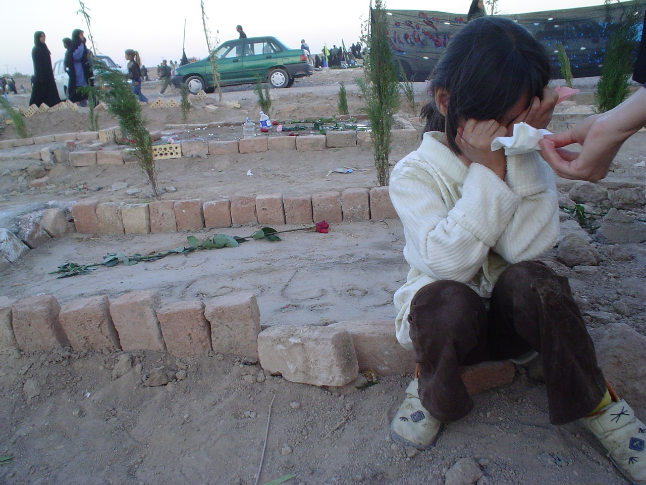
ایجاد ارتباط

Slide 12
اهمیت ارتباط
دکتر ویلیام گلاسر در مقدمه کتاب تئوری انتخاب خود می نویسد:
مشکلات ارتباطی همواره به عنوان بخشی از مشکلات بشر در طول تاریخ بوده است.

Slide 13
ارتباط چيست؟
عبارت است از فرایند انتقال پيام از سوي فرستنده به گيرنده ،مشروط بر آنكه در گيرنده پيام مشابهت معني با معني مورد نظر فرستنده ايجاد شود

Slide 14
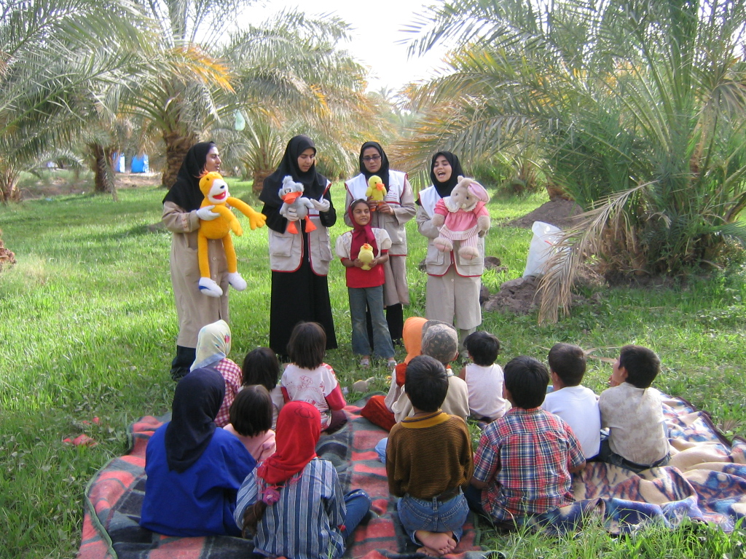
نمایش برای کودکان

Slide 15
چرا برقراري ارتباط؟
اقناع ديگران
تاثير گذاري
تصميم گيري
شريك سازي

Slide 16
اجزاي ارتباط موثر
منبع (فرستنده)
مخاطب(گيرنده )
پيام
كانال
بازخورد

Slide 17
علل مشکلات ارتباطی در دنیای کنونی

Slide 18
علل اول :
پدیده کنترل گری یا کنترل بیرونی

Slide 19
هفت عادت مخرب کنترل گری
1- انتقاد یا عیب جویی
2- سرزنش
۳- شکوه و گلایه
۴- نق نق و غرغر
۵- تهدید
۶- تنبیه
۷- دادن باج یا رشوه برای تحت کنترل گرفتن دیگری

Slide 20
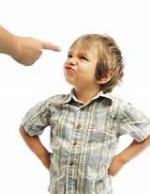
هفت عادت مخرب کنترل گری
۱- عیب جویی (انتقاد)
مخربترین عامل ارتباط است
صمیمیت را از بین می برد

Slide 21

هفت عادت مخرب کنترل گری
2- سرزنش کردن

Slide 22

هفت عادت مخرب کنترل گری
3- گلایه و شکوه کردن

Slide 23
هفت عادت مخرب کنترل گری
4- غر زدن و نق زدن

Slide 24
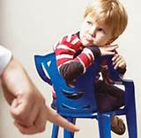
هفت عادت مخرب کنترل گری
5-تهدیدکردن

